Slide 1


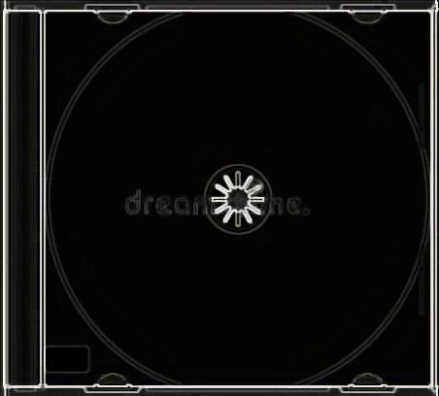
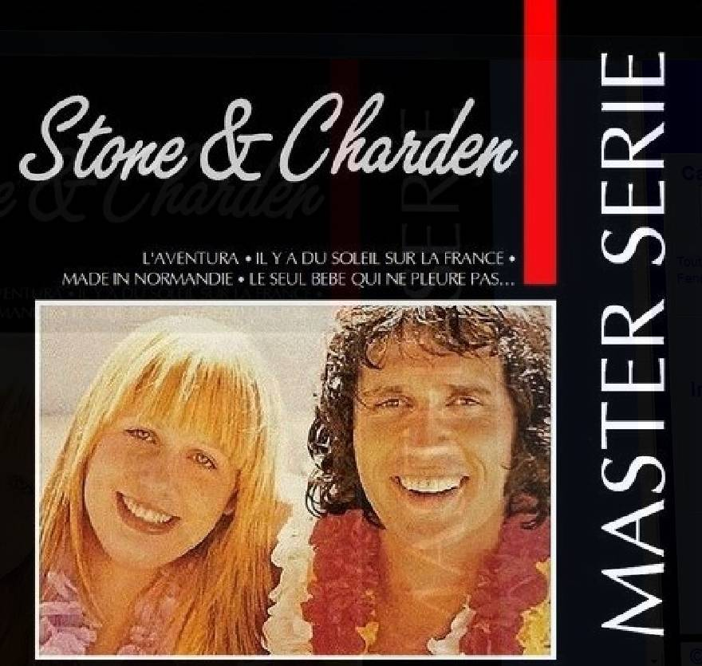





Slide 2
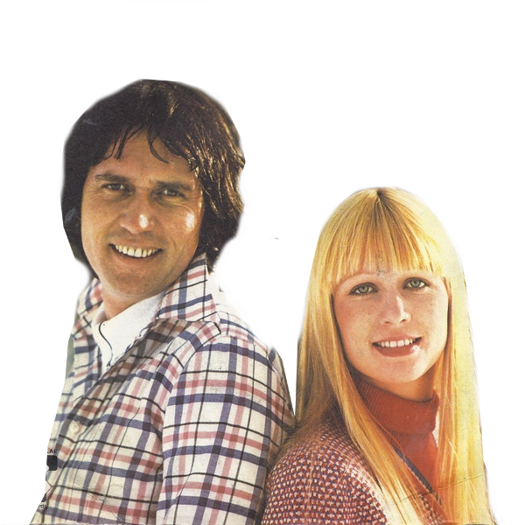
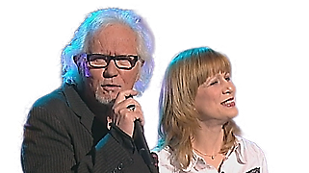
01 - Far Away From Skye (Live au Festival Les
01. L'aventura
02. La musique du camionneur
03. Il y a du soleil sur la France
04. Le prix des allumettes
05. J'ai toujours chanté des chansons d'amour
06. Candy
07. L'été sera chaud
08. Le monde est gris, le monde est bleu
09. Made In Normandie
10. Laisse aller la musique
11. Le seul bébé qui ne pleure pas
12. L'amour pas la charité
13. La musique qui vient d'Amérique
14. La région du cœur
15. Pense à moi
16. 14 ans les gauloises

Slide 3















































